Slide 1
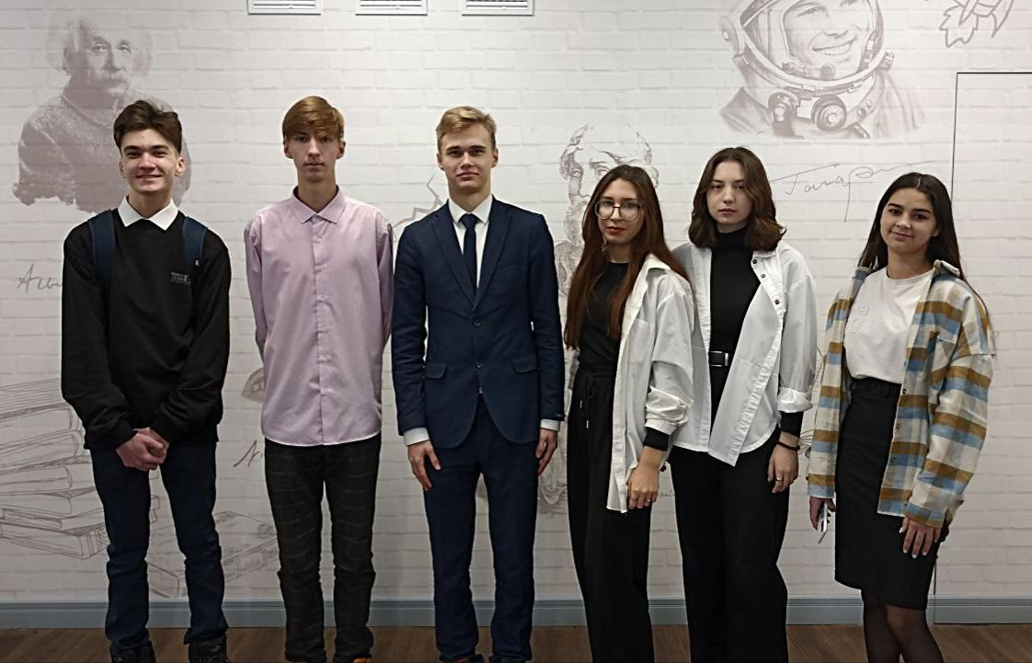
ГАПОУ «Альметьевский политехнический техникум»
Фото команды
Проект
«PRO-Будущее из прошлого»
Направление: «Родоначальник роботов»
Команда: PROdvinutye Istoriki
Модератор: Брагин Кирилл Фёдорович
Члены команды:
Беляев Эдуард Константинович
Брагин Кирилл Фёдорович
Гимадиева Карина Азатовна
Ильясова Гузель Алмасовна
Тажиева Карина Жасурбековна
Халиуллин Рашид Альбертович

Slide 2
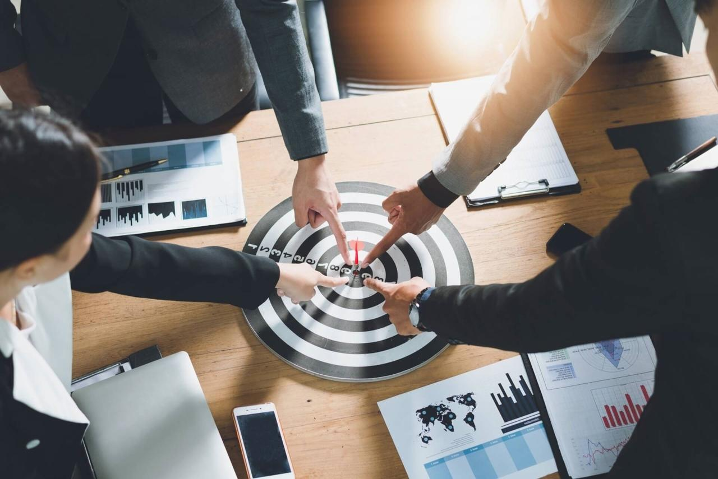
Цели проекта
ф
— изучение технической логики зарождения и развития специальности «Информационные системы» в истории мира и России для выявления актуальных направлений развития данной специальности в 21 веке и выбора своего пути профессионального становления,
— овладение общими и профессиональными компетенциями при выполнении работы.
мы соединили историю технологию, получили готовый продукт : сайт и инфографику

Slide 3
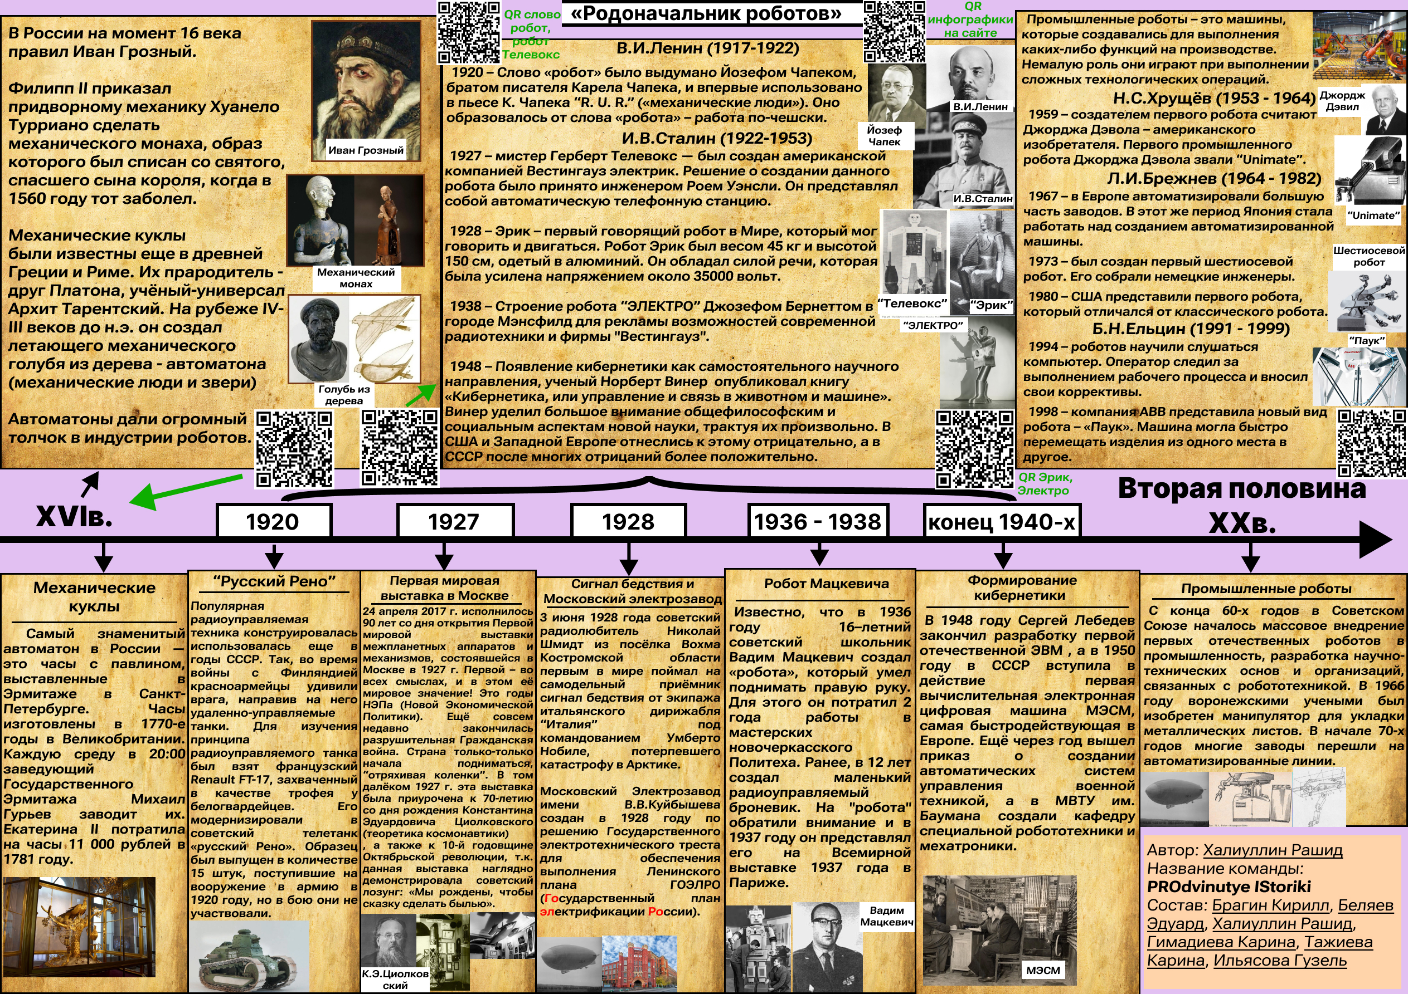
Продукт проекта

Slide 4
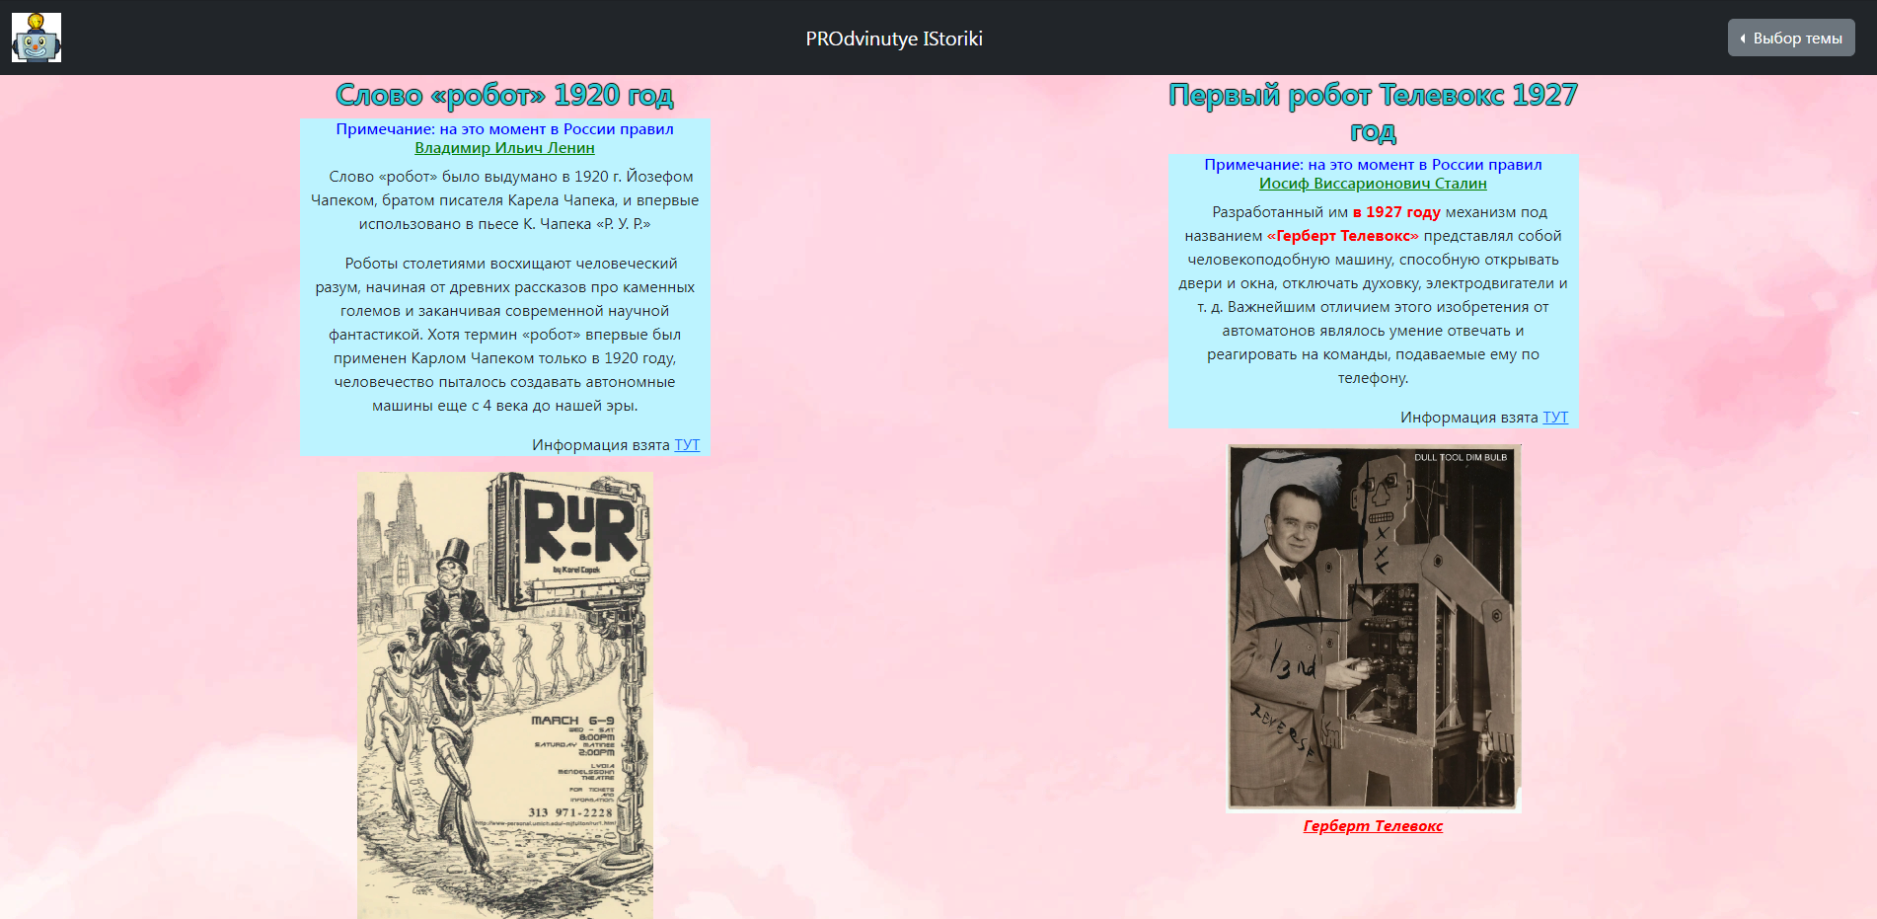
Продукт проекта

Slide 5
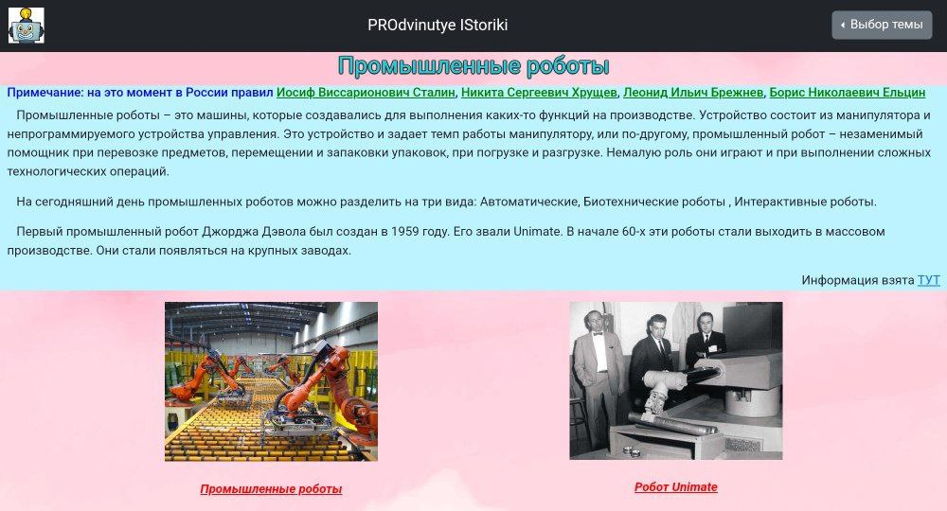
Продукт проекта

Slide 6
Научная и практическая значимость проекта
Научная значимость
Практическая значимость
  Была проанализирована научная и учебная литература:
  - 13.05.2016, robogeeg, https://robogeek.ru/interesnoe-o-robotah/pervyi-v-mire-govoryaschii-i-hodyaschii-robot-erik-mozhet-vernutsya-k-zhizni
  -Анастасия Коновалова,27.09.2020,История механических кукол,https://myhandbook.ru/istoriya-mexanicheskix-kukol/
  -Говорова Екатерина Александровна, 15.10.2020 , Создание колесного робота,, https://infourok.ru/user/govorova-ekaterina-aleksandrovna
1. Апробирован новый метод изучения истории через технический генезис
( в эпоху правления И. В. Сталина в России в 1959 году был создан первый промышленный робот Unimate Джорджа Дэвола)
2. Созданы цифровые контенты и нарративы «новой природы», которые могут использоваться на учебных занятиях.
3. Нашу инфографику и сайт можно применять на уроках и при изучении данных тем

Slide 7
Сформированность компетенций в рамках Проекта
  Общие компетенции
  (Soft skills)
Профессиональные компетенции
(WorldSkills, Hard skills)
● При выполнении работы, мы освоили такие общие компетенции как работа в команде, умение работать по дедлайнам, умение распределять роли.
● Выполняя работу, мы освоили такие навыки нашей профессии как работа в текстовом редакторе Microsoft Word, работа с кодом HTML, CSS а так же JS (Java Script)

Slide 8
Рефлексия
Мы гордимся..
Есть над чем поработать..
● При работе над проектом нам понравилась атмосфера и обстановка при которой мы создавали сайт
● проделанной работе мы бы поставили высший балл
Большинству участников команды было тяжело сдать все работы во время, наш коллектив пережил ссоры.Нам нужно поработать над комуникации в команде

